Slide 1
স্বাগতম

Slide 2
জ্ঞ
শিক্ষক পরিচিতি
ফিরোজ আলম
সহকারী শিক্ষক (গণিত)
মতিরহাট উচ্চ বিদ্যালয়,
কমলনগর ,লক্ষ্মীপুর।

Slide 3
নবম শ্রেণি
গণিত (পরিমিতি)

Slide 4
শিখনফল
এই পাঠ শেষে শিক্ষার্থীরা ……
বেলন কি তা বলতে পারবে।
বেলনের বক্রপৃষ্ঠের ক্ষেত্রফল ও আয়তন নির্নয় করতে পারবে।
একটি সমবৃত্তভুমিক বেলনের উচ্চতা ১০ সে,মি,এবং ভূমির ব্যাসার্ধ ৭ সে, মি,হলে এর আয়তন ও বক্রতলের ক্ষেত্রফল নির্ণয় করতে পারবে।
এই পাঠ শেষে শিক্ষার্থীরা ……
১। বেলন কি তা বলতে পারবে।
২। বেলনের বক্রপৃষ্ঠের ক্ষেত্রফল ও আয়তন নির্নয় করতে পারবে।
৩। একটি সমবৃত্তভূমিক বেলনের উচ্চতা ১০ সে.মি.এবং ভূমির ব্যাসার্ধ ৭ সে.মি.হলে এর আয়তন ও বক্রতলের ক্ষেত্রফল নির্ণয় করতে পারবে।

Slide 5
বেলন

Slide 6
পাঠ শিরোনাম
বেলন সম্পর্কিত সমস্যা:

Slide 7
উপস্থাপন

Slide 8
কোন আয়তক্ষেত্রের যেকোন বাহুকে অক্ষ ধরে আয়তক্ষেত্রটিকে ঐ বাহুর চারদিকে ঘোরালে যে ঘনবস্তুর সৃষ্টি হয় তাকে বেলন বলে।

Slide 9
p
p
h
h
বৃত্তাকার তল
উচ্চতা
r
r
ভূমির ব্যাসার্ধ
বেলনের দুই প্রান্তকে বৃত্তাকার তল বলে। বক্রতলকে বক্রপৃষ্ঠ বলা হয়।

Slide 10
r
ক্ষেত্রফল =∂r±
ক্ষেত্রফল=২∂rh
ক্ষেত্রফল=∂r±
h
2∏r h
r
আয়তন=∂r±h

Slide 11
ভূমির ক্ষেত্রফল=∂r² বক্রপৃষ্ঠের ক্ষেত্রফল=2∂rh
আয়তন=∂r²h

Slide 12
একক কাজ:
12 সে.মি.উচ্চতা বিশিষ্ট একটি বেলনের ভূমির ব্যাসার্ধ ৫ সে.মি.হলে এর আয়তন নির্ণয় কর।

Slide 13
দলীয় কাজ:
□একটি সিলিন্ডারের বক্রতলের ক্ষেত্রফল ১০০ বর্গ সে.মি. এবং আয়তন ১২০ ঘন সে.মি.হলে উচ্চতা এবং ভূমির ব্যাসার্ধ নির্ণয় কর।

Slide 14
মূল্যায়ন:
ক। বেলন কাকে বলে?
খ।বেলনের বক্রপৃষ্ঠের ক্ষেত্রফলের সূত্রটি বল।
গ।বেলনের আয়তনের সূত্রটি বল ।

Slide 15
বাড়ির কাজ
□একটি কুয়ার গভীরতা ২৮ সে.মি. এবং ব্যাস ১৬ সে. মি।প্রতি ঘন সে.মি.মাটি খনন করতে ৫ টাকা লাগলে কুয়াটি খনন করতে মোট কত টাকা লাগবে?

Slide 16
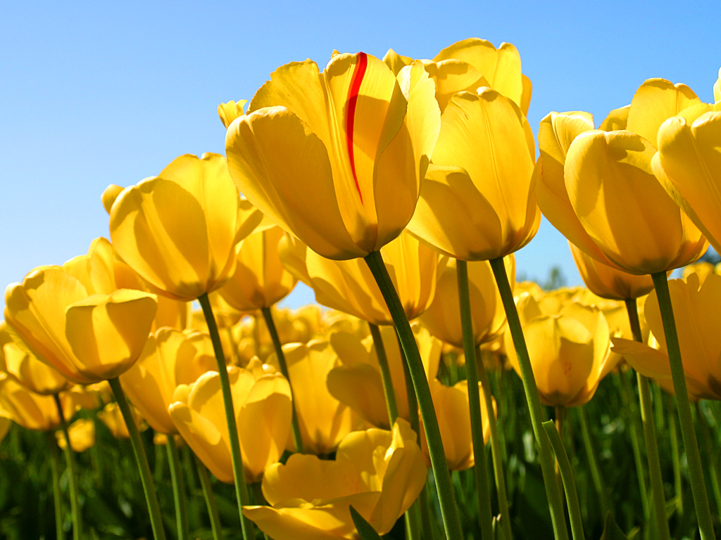
ধন্যবাদ

